Slide 1
Lage national
25. August 2021

Slide 2
Überblick Kennzahlen 25.08. – DIVI Zahlen 24.08.
Bestätigte Fälle |  |  | 7-Tage-Inzidenz (7-TI) |  |  | DIVI-Intensivregister Datenstand 24.08. 12:15 |  | Impfmonitoring Datenstand 25.08.
Gesamt¹ | aktive Fälle² |  | Gesamt-Bevölkerung | Anzahl Kreise mit 7-TI > 25/100.000 EW |  | Veränderung der Fälle zum Vortag auf ITS |  | Anzahl Impfungen seit dem Vortag
+11.561 | +7.200 |  | 61,3 | +2 |  | +30 |  | Erstimpfungen: +110.658
(3.889.173) | [ca. 86.600] |  | Fälle/100.000 EW | [316/412] |  | [805] |  | Zweitimpfungen: +170.068
Hospitalisiert¹ | Genesene³ |  | Hospitalisierte gesamt | Anzahl Kreise mit 7-TI > 50/100.000 EW |  | Anteil COVID-19-Belegung an Gesamtzahl der betreibbaren ITS-Betten |  | Anzahl Geimpfter insgesamt mit mindestens einer/mit vollständiger Impfung^{4, 5}
+441 | +4.300 |  | 1,47 | +16 |  | 3,6 % |  | N1: 53.530.526
(279.282) | (ca. 3.710.500) |  | Fälle/100.000 EW | [182/412] |  |  |  | N2: 49.408.003
Verstorbene¹ |  |  | Hospitalisierte ab 60 Jahre | Anzahl Kreise mit 7-TI > 100/100.000 EW |  | Erstaufnahmen auf ITS |  | Anteil Geimpfter insgesamt mit mindestens einer/mit vollständiger Impfung
+39 |  |  | 1,61 | +6 |  | +71 |  | N1: 64,4 % ⁴
(92.061) |  |  | Fälle/100.000 EW | [38/412] |  |  |  | N2: 59,4 % ⁵
Notes:
S:\Wissdaten\RKI_nCoV-Lage\3.Kommunikation\3.7.Lageberichte\2021-08-18\Automatisierung\Lagebericht_RKI_18-08-2021_backup_DIMvongestern.docx
Aus dem Automatisierungsordner vom Mittwoch selbst, je nachdem was verfügbar ist: die eigentliche automatisierte LB Datei oder das Backup mit den Divi&Dim Zahlen vom Vortag.

Slide 3
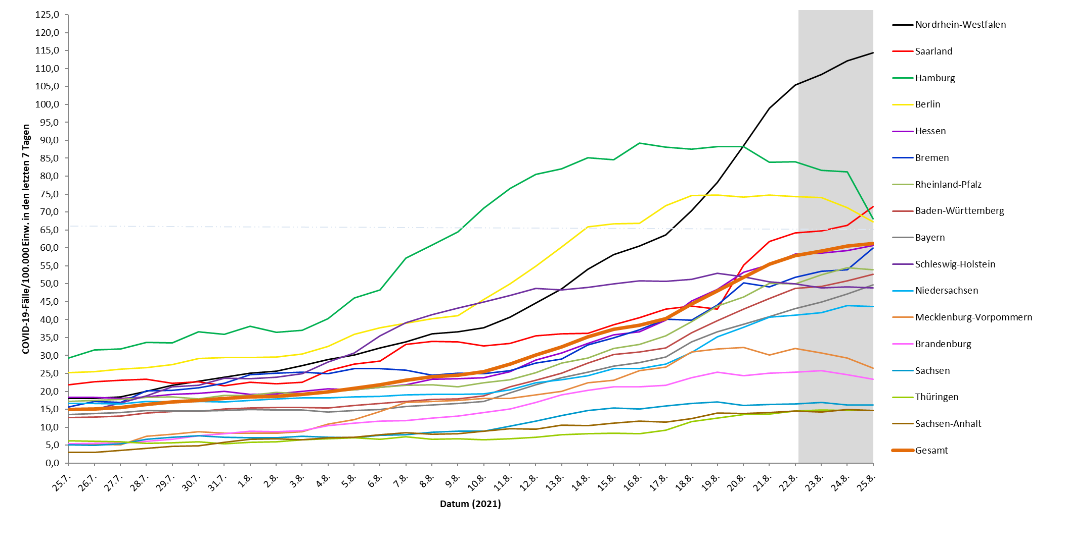
Verlauf der 7-Tage-Inzidenz der Bundesländer
Notes:
S:\Wissdaten\RKI_nCoV-Lage\3.Kommunikation\3.7.Lageberichte\2021-08-18\BL_Grafik_Meldedatum_Cube_2021-08-18.xlsm
Aus dem Lageberichtsordner vom Mittwoch selbst

Slide 4
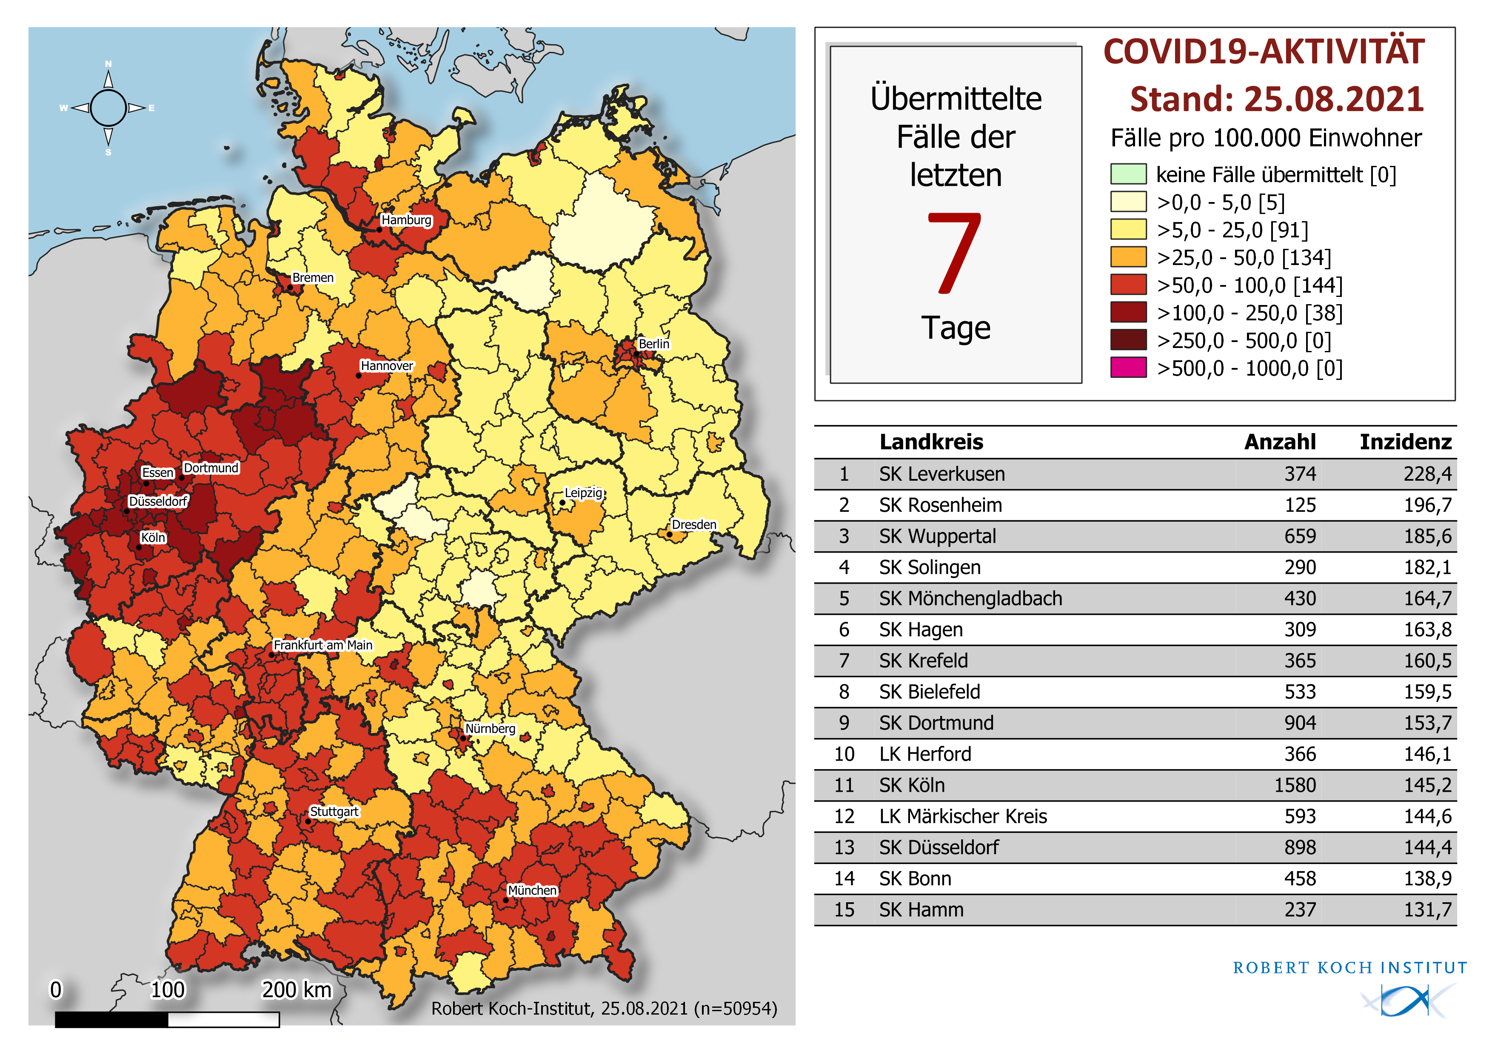
Geografische Verteilung 7-Tage-Inzidenz nach Landkreis, n=50.954 (COVID-19)
Notes:
S:\Wissdaten\RKI_nCoV-Lage\3.Kommunikation\3.7.Lageberichte\2021-08-17\Karten\A-Inzidenz 7 Tage.png
Aus dem Karten Ordner vom Mittwoch selbst

Slide 5
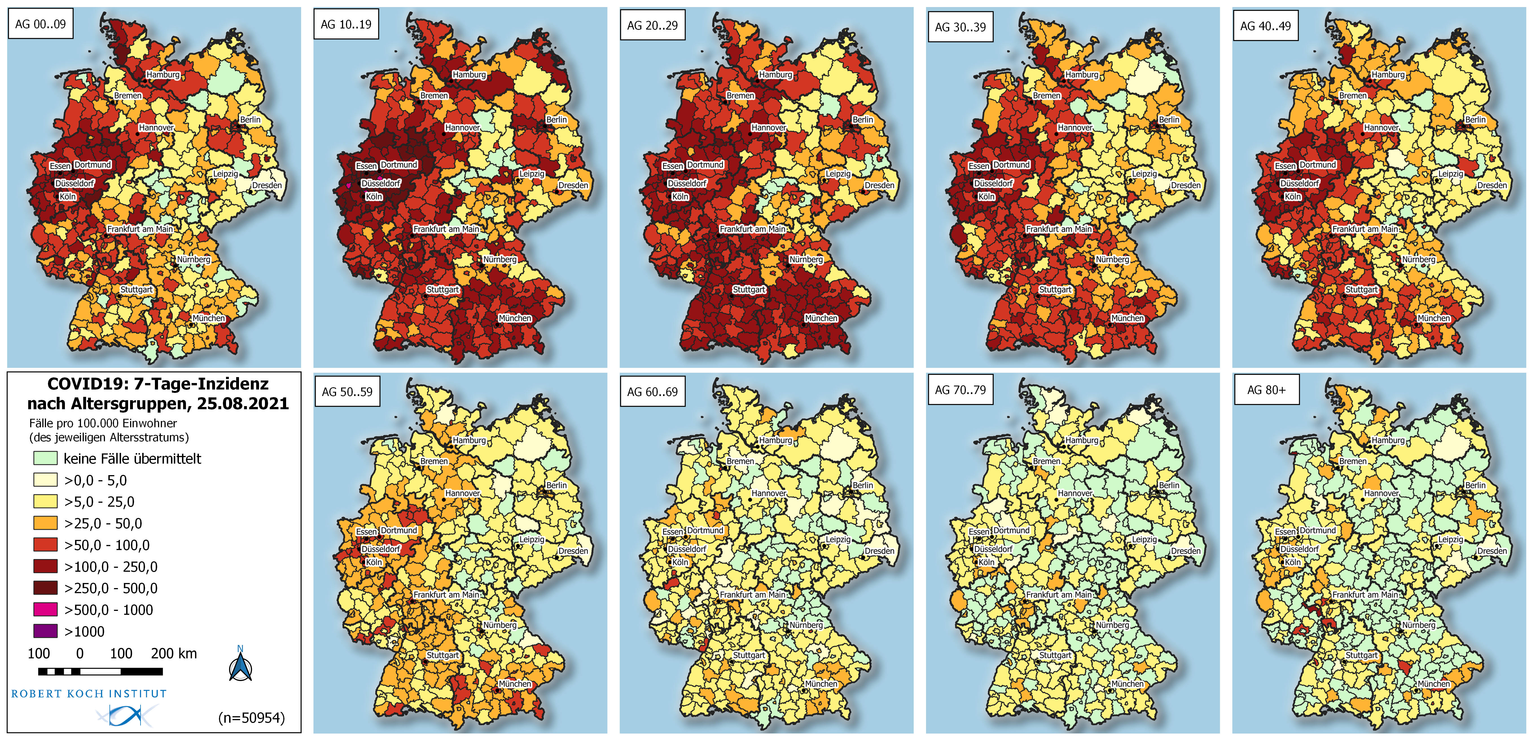
7-Tage-Inzidenz nach Altersgruppen und Landkreis

Slide 6
7-Tage-Inzidenz der COVID-19-Fälle nach Altersgruppe und Meldewoche (Stand 25.08.2021)
Notes:
S:\Wissdaten\RKI_nCoV-Lage\3.Kommunikation\3.7.Lageberichte\2021-08-17\heatmaps\g\Deutschland_inzidenz_heatmap.tiff Aus den Daten vom jeweiligen Dienstag, tiff oder pdf ist egal, was sich besser darstellen lässt

Slide 7
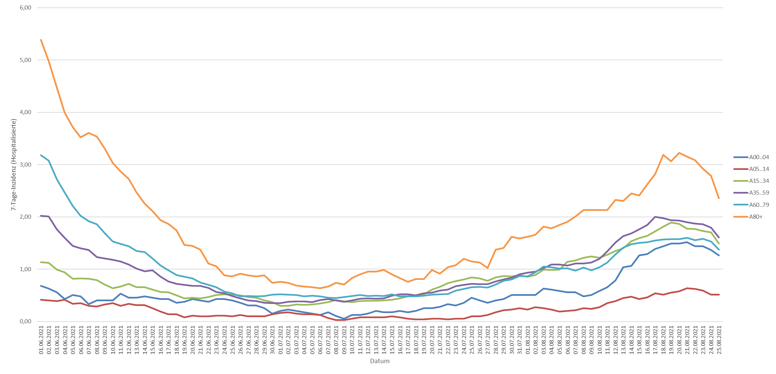
Verlauf der 7-Tage-Inzidenz von Hospitalisierten nach Altersgruppe
Notes:
Cube: S:\Wissdaten\RKI_nCoV-Lage\2.Themen\2.1.Epidemiologie\Meldewesen\Cube\Covid-19_Cube.xlsx im Tab: Hospitalisierte_7-Tage-Inzidenz

Slide 8
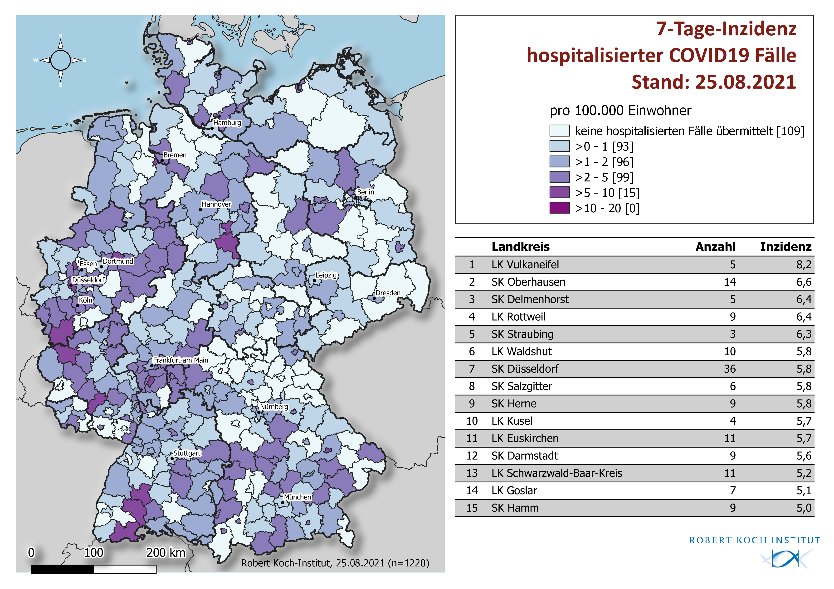
7-Tage-Inzidenz hospitalisierter COVID-19-Fälle nach Landkreis)
Notes:
Quelle: S:\Wissdaten\RKI_nCoV-Lage\3.Kommunikation\3.7.Lageberichte\2021-08-25\Karten Datei: A-HospInzidenz 7 Tage.png

Slide 9
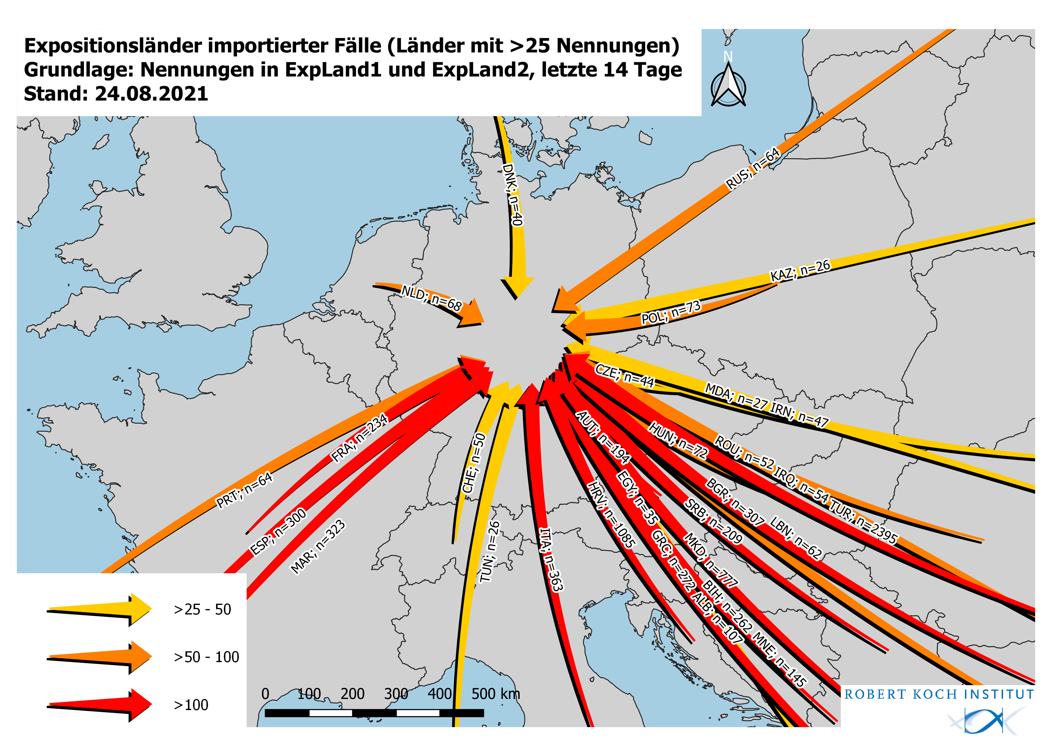
Expositionsländer importierter Fälle
Notes:
file://rki.local/daten/Wissdaten/RKI_nCoV-Lage/3.Kommunikation/3.7.Lageberichte/2021-06-25/Karten/A-ImportLaender.png

Slide 10
Exposition im Ausland (Stand: 24.08.2021)
Notes:
Quelle: S:\Wissdaten\RKI_nCoV-Lage\3.Kommunikation\3.7.Lageberichte\2021-08-25\Reise_Exposition Datei: Anteil_ExpAusland.pdf oder Anteil_ExpAusland.emf

Slide 11
Expositionsländer
Expositionsland (Nennungen) | MW27 | MW28 | MW29 | MW30 | Gesamt
Spanien | 291 | 492 | 427 | 271 | 1.481
Türkei | 41 | 67 | 153 | 233 | 494
Niederlande | 37 | 84 | 82 | 115 | 318
Kroatien | 45 | 100 | 85 | 51 | 281
Griechenland | 32 | 95 | 68 | 79 | 274
Russische Föderation | 20 | 33 | 86 | 90 | 229
Südeuropa | 10 | 22 | 45 | 77 | 154
Frankreich | 43 | 40 | 28 | 40 | 151
Italien | 12 | 19 | 38 | 57 | 126
Österreich | 5 | 3 | 50 | 20 | 78

